Slide 1







iêc iên iêp

Slide 2

Lê Thị Oanh

Slide 3
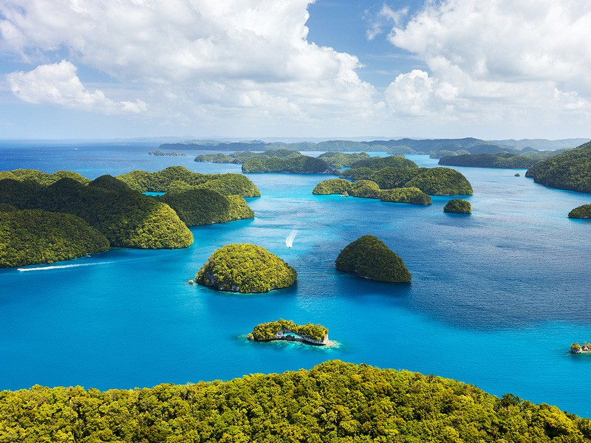
Nhận biết
1
̉
́
Biên xanh biêc. Những hòn đảo lớn nhỏ trùng điêp.
.

Slide 4
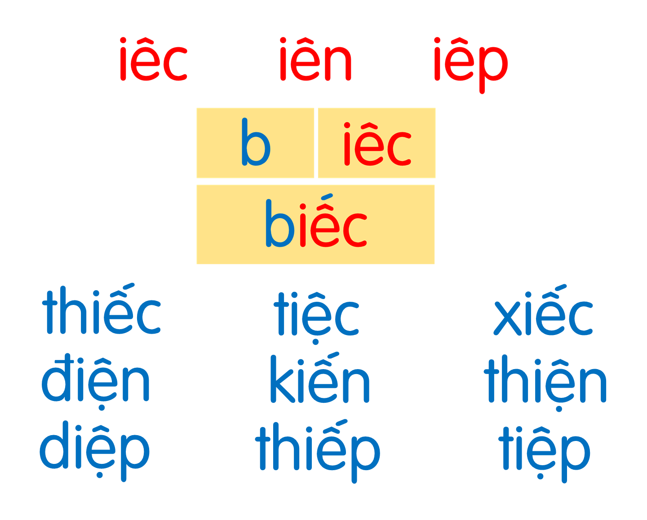
xanh biếc
bờ biển
sò điệp
Notes:
Ôn lại

Slide 5

Lê Thị Oanh

Slide 6
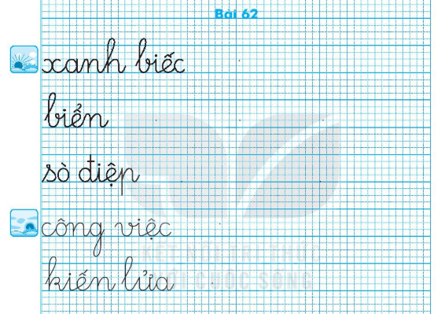

Slide 7
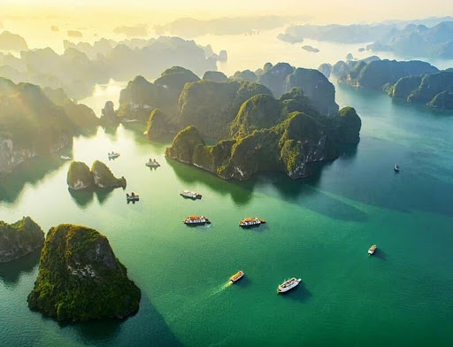
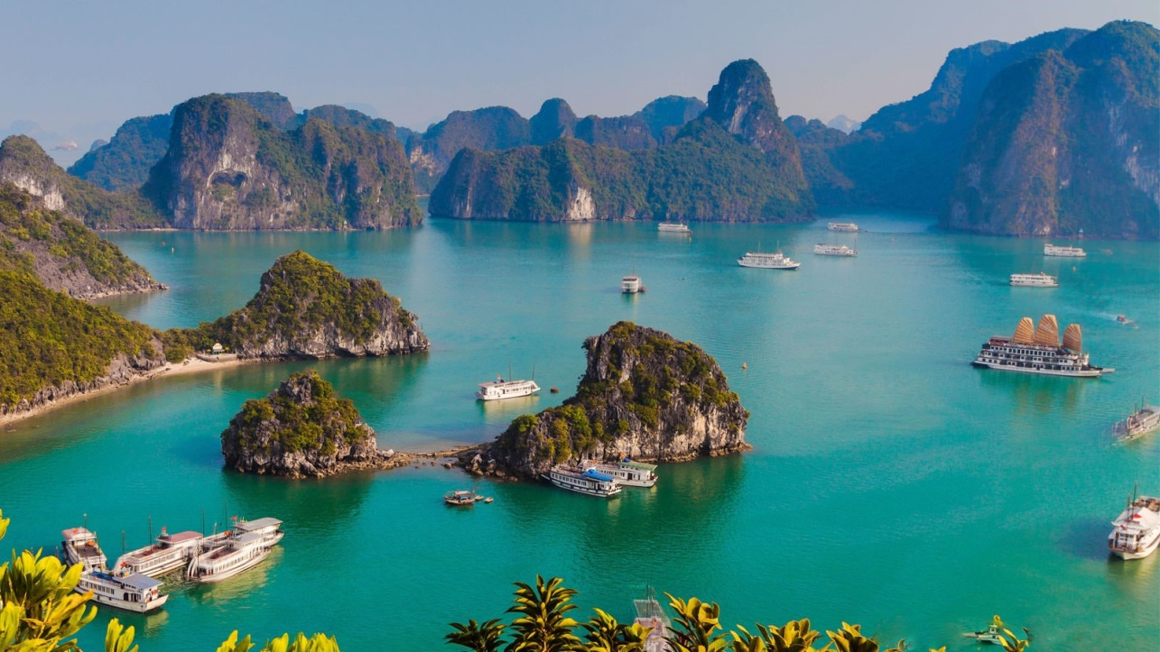
Đọc
4
1
2
Vịnh Hạ Long là một kì quan thiên nhiên. Nơi đây có những hòn đảo lớn nhỏ trùng điệp, soi bóng trên mặt biển xanh biếc. Du khách thích đến đây ngắm cảnh, tắm mát và đi dạo trên những bãi biển.
3

Slide 8
Vịnh Hạ Long là một kì quan thiên nhiên. Nơi đây có những hòn đảo lớn nhỏ trùng điệp, soi bóng trên mặt biển xanh biếc. Du khách thích đến đây ngắm cảnh, tắm mát và đi dạo trên những bãi biển.
Vịnh Hạ Long có gì đặc biệt?
Địa danh nào được nhắc đến trong bài?
Du khách thích đến Hạ Long làm gì?

Slide 9
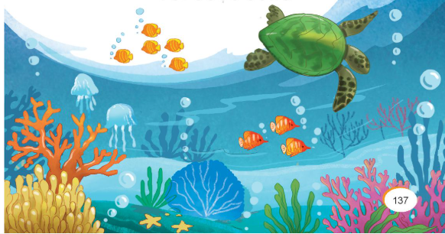
Nói
5
Thế giới trong lòng biển

Slide 10










